Slide 1
システム説明
Ver 0.2
谷川郁太
3bjnm015@mail.tokai-u.jp

Slide 2
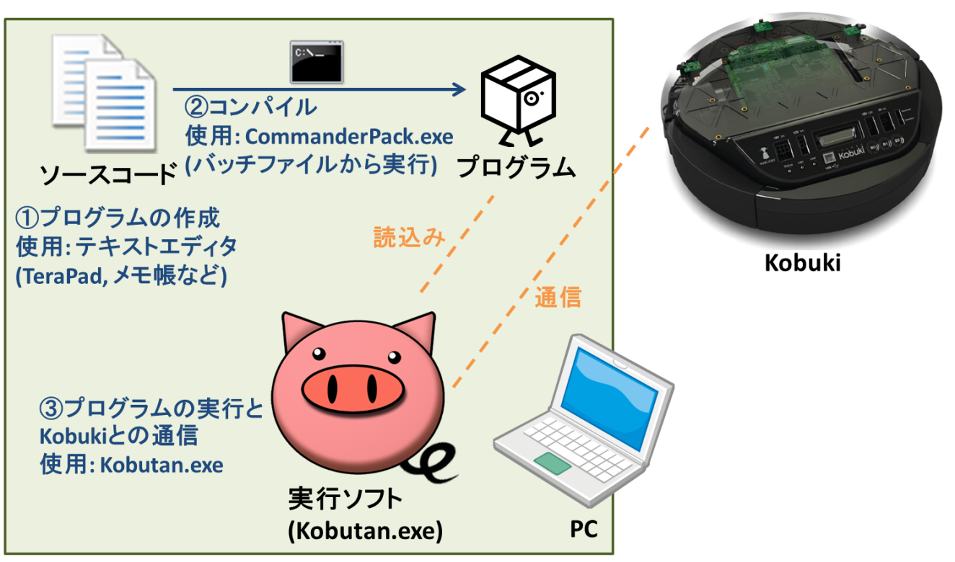
システムの概要
”こぶたん”はスクリプトにより作成されたプログラムを解釈、実行することで通信を行うシステムである
編集したスクリプトを専用のコンパイラによりコンパイルし、それによりできたプログラムを専用ソフトで実行することにより通信を行う

Slide 3




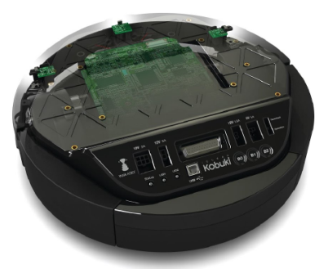
システム構成
Kobutan
コンパイラ
各ソースフォルダのバッチファイルから実行される
Commanders
ソースコード
をまとめた
フォルダ
読込み
KobukiSample1～4
生成
CommanderPack.exe
KobukiSample1～4.cmder
読込み
実行
Kobutan.exe
通信
上のフォルダを基に生成されたプログラム
生成されたプログラムの解釈、実行を行い、Kobukiと通信するソフト
プログラムとそのソースが格納されたフォルダ
ここが作業領域となる
Kobuki

Slide 4
システムの特徴
スクリプトによって通信プログラムを作成
  スクリプトはC言語に似ており、Cを習った学生には簡単に扱える
  各種コマンドが前もって用意されており、それらを用いることで、学生が直接通信のプログラムを書く必要が無くなる

Slide 5
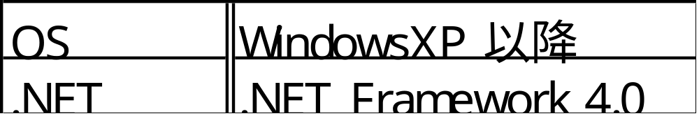
動作環境
備考
  授業ではWindows XPのノートパソコンを用いる
  授業で扱うPCには、前もって本システムと動作に必要な環境をインストールしておく

Slide 6
サンプル概要
KobukiSample1
  直進後→左旋回→直進といった移動を行う
  基本的なコマンドの使い方を解説している
KobukiSample2
  速度を指定して、前進、旋回する
  設定コマンドの使い方を解説している
KobukiSample3
  ボタン0が押されていればLEDを付け、押されてなければLEDを消す
  受信データの使い方とLEDに関するコマンドについて解説している
KobukiSample4
  普段は直進し、バンパーが押されたら適当な時間旋回する
  Sleepコマンドを使用せず、状態遷移を用いたサンプル

